Slide 1
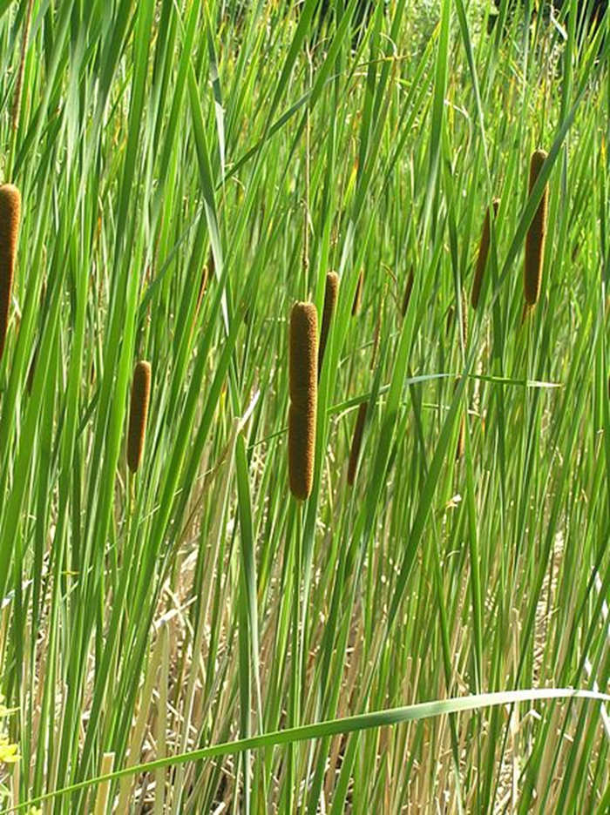
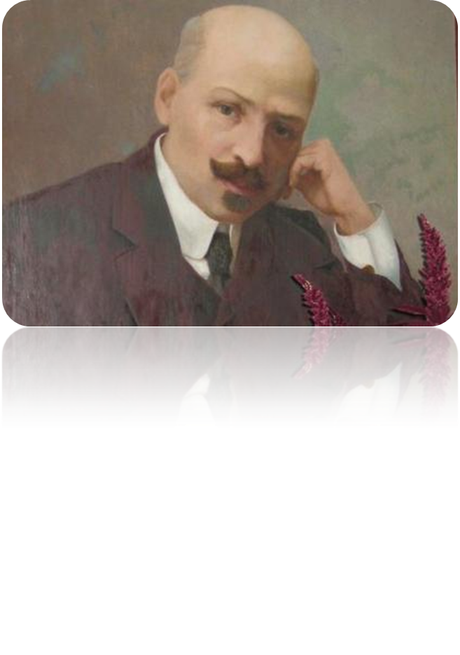
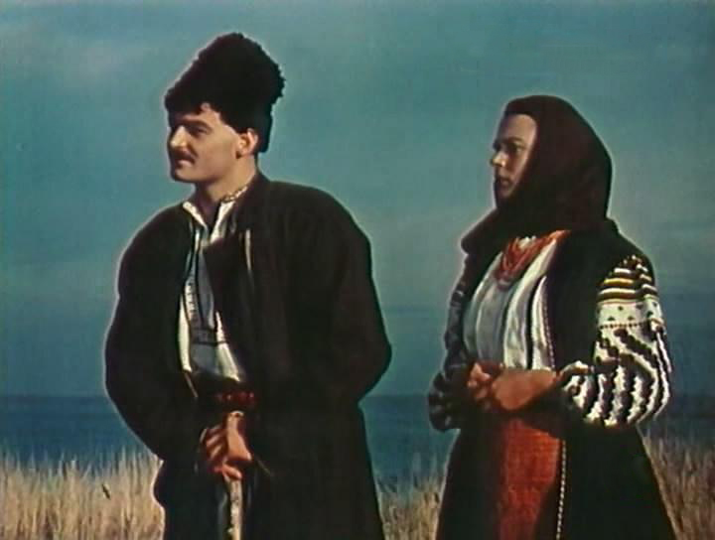
Михайло Коцюбинський
«Дорогою ціною»

Slide 2
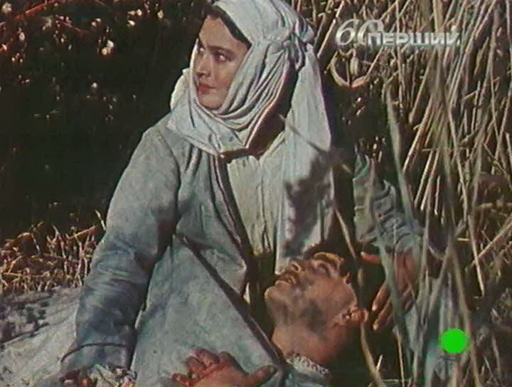
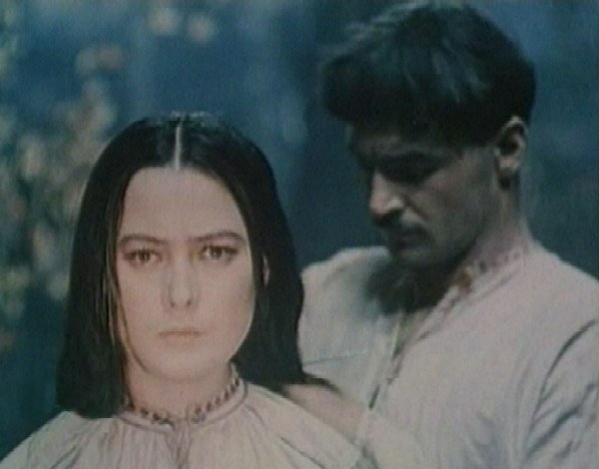
«При своїй небозі добре і в дорозі…»
Усна народна творчість

Slide 3
Яке слово зашифроване в гербі нашої країни?

Slide 4
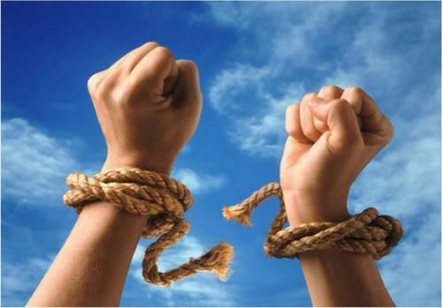
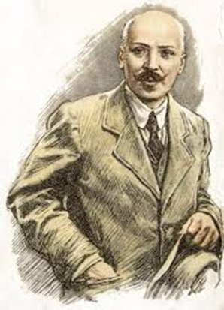
Аналізування ключового слова уроку: «ВОЛЯ»
Скласти сенкан до слова «ВОЛЯ»

Slide 5
Літературний диктант «Життя і творчість М. Коцюбинського»
1.Місто народження Михайла Коцюбинського.
2. Що змалку полюбляв Михайлик, подорожуючи з сім’єю селами і містами Поділля?
3. Де навчався майбутній письменник після закінчення двокласної школи?
4. Заняття Михайлика, яким він захоплювався у позашкільний час. –
5. Через що М. Коцюбинському не довелося навчатися у Кам’янець-Подільській семінарії?
6. За що Михайла Михайловича було заарештовано?

Slide 6
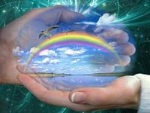
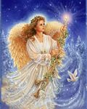
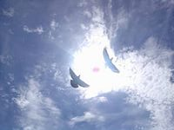
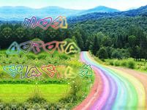
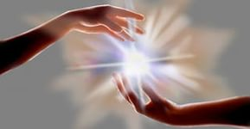
Літературний диктант «Життя і творчість М. Коцюбинського»
7. Скільки мов знав письменник?
8.Основне заняття М. Коцюбинського до 1892 року.
9. Місто, в якому митець написав твір «Дорогою ціною».
10.Російський письменник — друг М. Коцюбинського
11.Кому належить фраза: «Коцюбинський розширив обрій української повісті»?
12. Де працював Михайло Михайлович, перебуваючи у Бессарабії та в Криму?

Slide 7
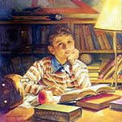
Тема уроку: «М. Коцюбинський «Дорогою ціною». Проблема волі людини та можливостей її здобуття. Протест Остапа та Соломії проти кріпосницької наруги»
Завдання уроку:
- ознайомлення із ідейно-художнім змістом ІІ і ІІІ частин повісті М.Коцюбинського «Дорогою ціною»;
- висловлення власних думок щодо проблеми волі людини, представленої у тексті повісті;
- аналізування вчинків героїв твору;
- складання демонстраційної моделі необхідних рис характеру людини для боротьби зі злом.

Slide 8
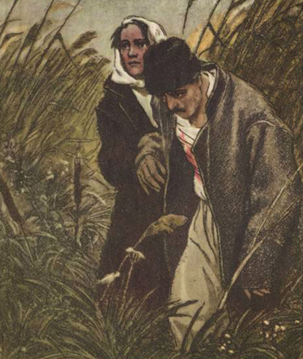
Випереджувальне завдання
І група
– «Воля людини – це одна з найголовніших проблем твору»
ІІ група
– Дібрати цитати про значення волі у житті людини

Slide 9
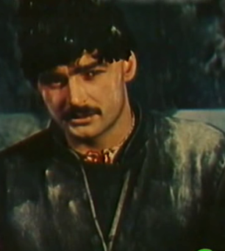
«Асоціативний кущ»
Остап
І група

Slide 10
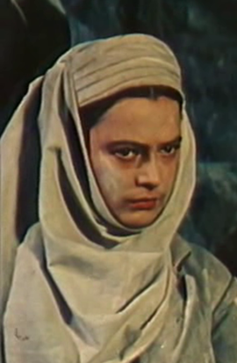
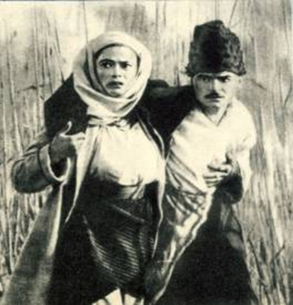
«Асоціативний кущ»
ІІ група
Соломія

Slide 11
Створення демонстраційної моделі
Цілеспрямована
Адекватна
Чуйна та вольова Чесна
Спритна
Впевнена у власних силах
Мудра
Розсудлива
Вільна людина

Slide 12
« Незавершене речення»
НА СЬОГОДНІШНЬОМУ УРОЦІ
Я навчився ….
Я дізнався …
Мені було цікаво…
Мене вразило …
Мені не вистачало …
Я зумів …

Slide 13
Домашнє завдання
1.Дібрати цитатну характеристику до образів Остапа, Соломії, Котигорошка, пана.
2.Підготувати виразне читання уривків, які справили найбільше враження.
3.Дати розгорнуту відповідь на питання: «Як ви ставитеся до вчинку Остапа і Соломії?»

